Slide 1
МБДОУ д/с №5 «Родничок» комбинированного вида с. Сарыг-Сеп
Дистанционное обучение
2 неделя (с 11 по 17 марта 2024г.) подготовительная к школе группа длительность занятия 30 минут
воспитатели: Акатьева Л.П.

Slide 2
Уважаемые родители!
Во время деятельности с ребёнком сделайте,
пожалуйста, фотографии.
Отправить фотографии можно в группу или лично вашему воспитателю.

Slide 3
Математика
«ТЕМА»
Задание для родителей:
Число 19,состав числа из двух меньших чисел, величина, логическая задача
«знакомимся с образованием числа 19
1.Задание и вопрос ребенку :
Напишите, сколько палочек слева(10.)
Напишите, сколько палочек справа (9)
Сколько всего палочек?(19)
Напишите, как получилось число 19(10+9=19)
2.Пишем число 19
3.Игровое задание "Считай и записывай»
Напишите в кружки мальчику с номером1,скольков первом прямоугольнике фигур-треугольниов и квадратов.
Напишите в кружки мальчику с номером2 ,сколько во втором прямоугольнике фигур-треугольниов и квадратов.
Напишите в кружки мальчику с номером3 ,сколько в третьем прямоугольнике фигур-треугольниов и квадратов.
Напишите в кружки мальчику с номером4 ,сколько в четвертом прямоугольнике фигур-треугольниов и квадратов.

Slide 4
Сколько геометрических фигур в каждом треугольнике (10)
Уточнить, что количество треугольников и квадратов в каждом прямоугольнике разное, а геометрических фигур в каждом прямоугольнике-одинаковое.
4.Дорисуй ниточки шарикам.
5.Логическая задача "Скольким утятам подарил ёжик сапожки?»
Загадка: Подарил утятам ёжик восемь кожаных сапожек.
Кто ответит из ребят,
Сколько было всех утят?
Задание и вопрос.
Обвести утят, которым хватит 8 сапожек.
Сколько обвели утят и почему?

Slide 5
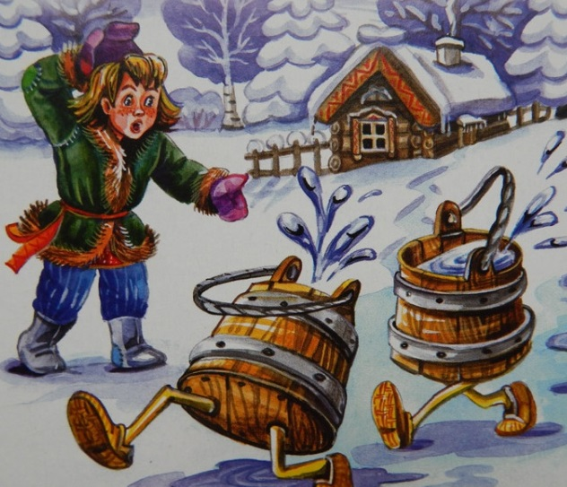
Лепка

Slide 6
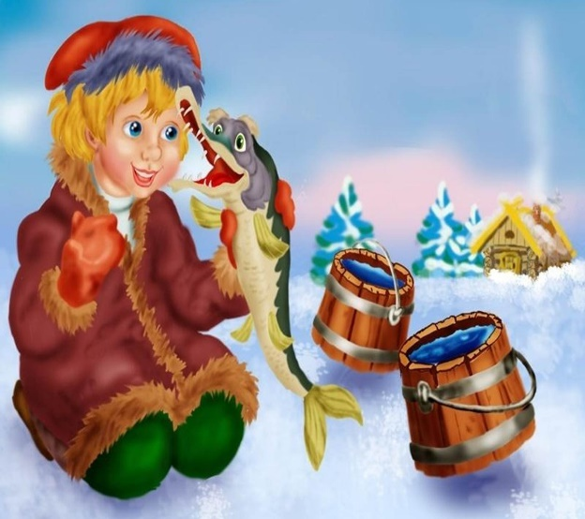
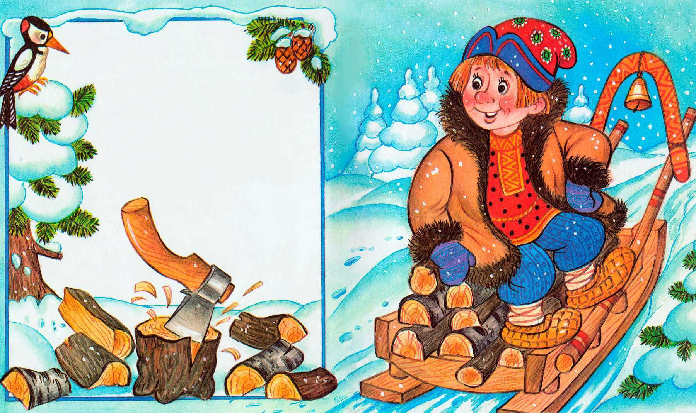
«ТЕМА» из сказки «По щучьему велению»
Материал: пластилин ,стеки, доска для лепки
Задание для родителей:
Рассмотрите с ребенком картинки к сказке «По щучьему велению»
Прочитайте сказку ребёнку.
Отобрать некоторые сценки, которые можно передать в лепке.

